Slide 1
La Flor

Slide 2
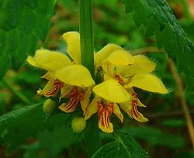
La Flor
La flor es la estructura reproductiva característica de las plantas llamadas espermatofitas o fanerógamas. La función de una flor es producir semillas a través de la reproducción sexual. Para las plantas, las semillas son la próxima generación, y sirven como el principal medio a través del cual las especies se perpetúan y se propagan.
Todas las espermatofitas poseen flores que producirán semillas, pero la organización interna de la flor es muy diferente en los dos principales grupos de espermatofitas: gimnospermas vivientes y angiospermas.

Slide 3
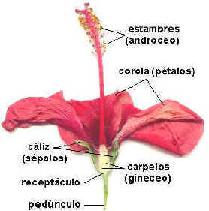
Corola
La corola es el verticilo interno de las flores que tienen perianto heteroclamídeo. Se compone de pétalos.
Generalmente es de colores llamativos en las plantas entomófilas porque una de sus funciones principales es atraer insectos que lleven a cabo la polinización.

Slide 4
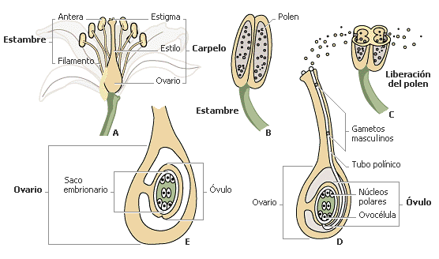
Estambres
En botánica, un estambre (del latín stamen, hebras largas del vellón de lana) es cada uno de los órganos florales masculinos portadores de sacos polínicos (microsporangios), que originan los granos de polen, (micrósporas). Cada estambre generalmente tiene un filamento (del latín filum, "hilo"), y, al final de él, la antera (del griego antiguo anthera, femenino de antheros "floral," y de anthos, "flor,").
Los estambres típicos que se encuentran en las angiospermas, consisten en una antera colocada en el extremo de un pedículo. Los nectarios florales se desarrollan en muchos casos en la base de ese filamento.

Slide 5
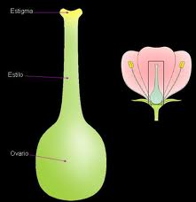
Pistilo
Órgano reproductor femenino de las plantas fanerógamas, que tiene forma de botella y está en el centro de la flor, rodeado por los estambres: el pistilo consta de ovario, estilo y estigma.

Slide 6
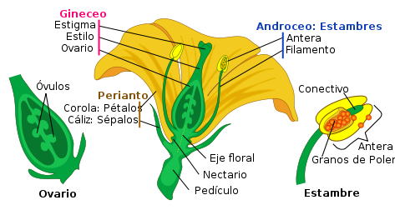
Cáliz
En botánica, el cáliz es el verticilo externo en las flores con perianto heteroclamídeo, es decir, con dos clases de piezas. Se compone de sépalos, que son antofilos estériles, generalmente verdes y de consistencia herbácea. Tiene función protectora.
Si los sépalos están libres entre sí el cáliz se denomina dialisépalo, mientras que si están unidos se llama gamosépalo como en el "clavel" (Dianthus caryophyllus, cariofiláceas) o el "seibo" (Erythrina crista-galli (leguminosas).

